Slide 1
國立高雄科技大學(第一校區)電子工程系
系統晶片設計實習
Lab2
Vivado SDK(software)
Helloworld
Teacher 陳朝烈 教授
Author 古仲安 莊旻哲 廖柏洵 林昱明 楊豐瑞

Slide 2
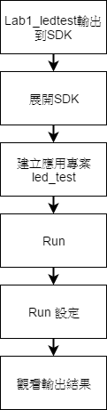

Slide 3
Lab1_ledtest輸出到SDK

Slide 4
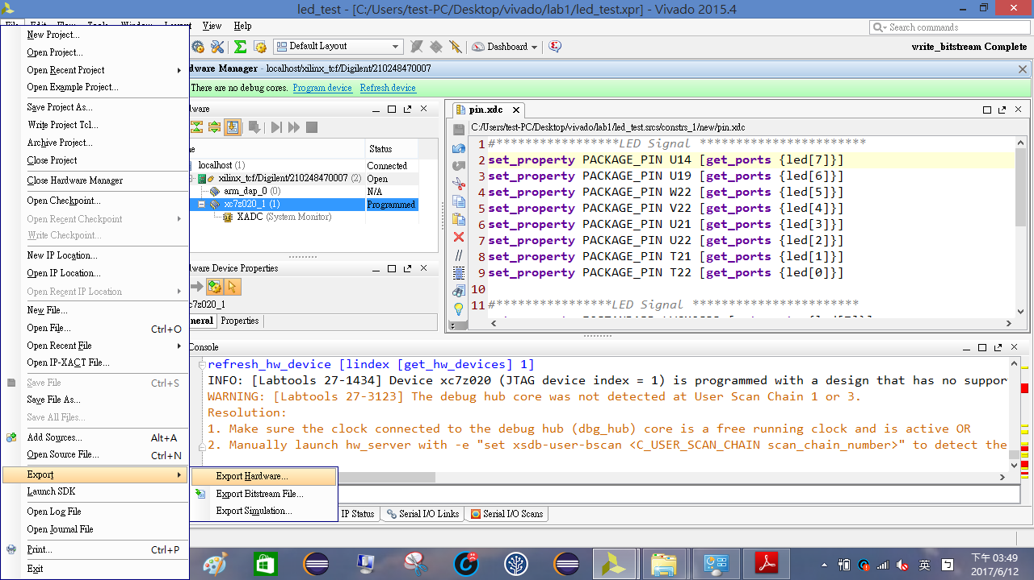
專案要先產生編譯過才能Export

Slide 5
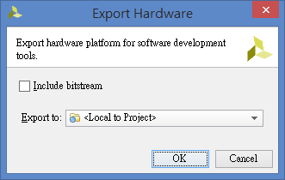

Slide 6
展開SDK

Slide 7
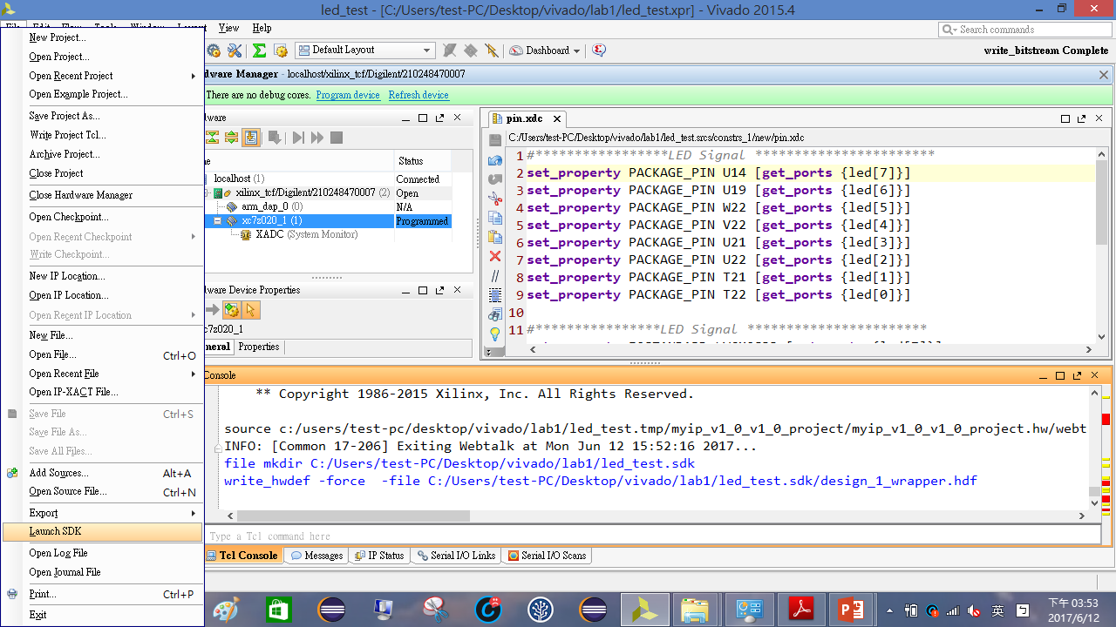

Slide 8
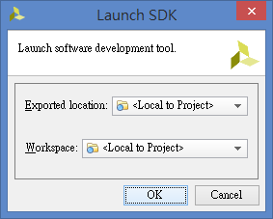

Slide 9
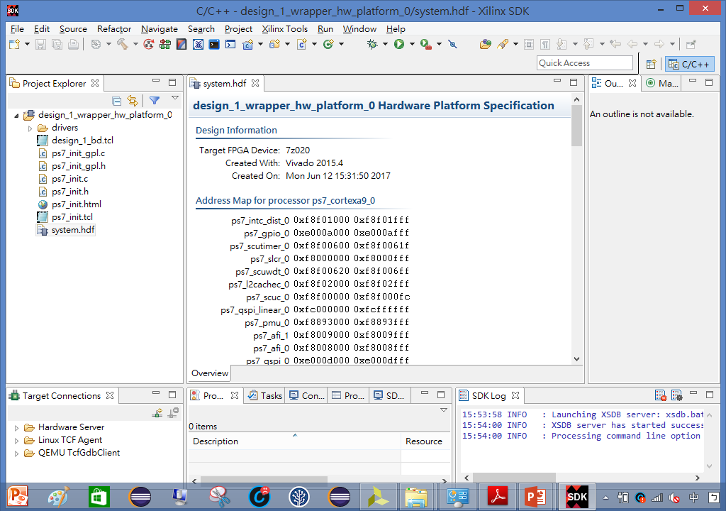

Slide 10
建立應用專案led_test

Slide 11
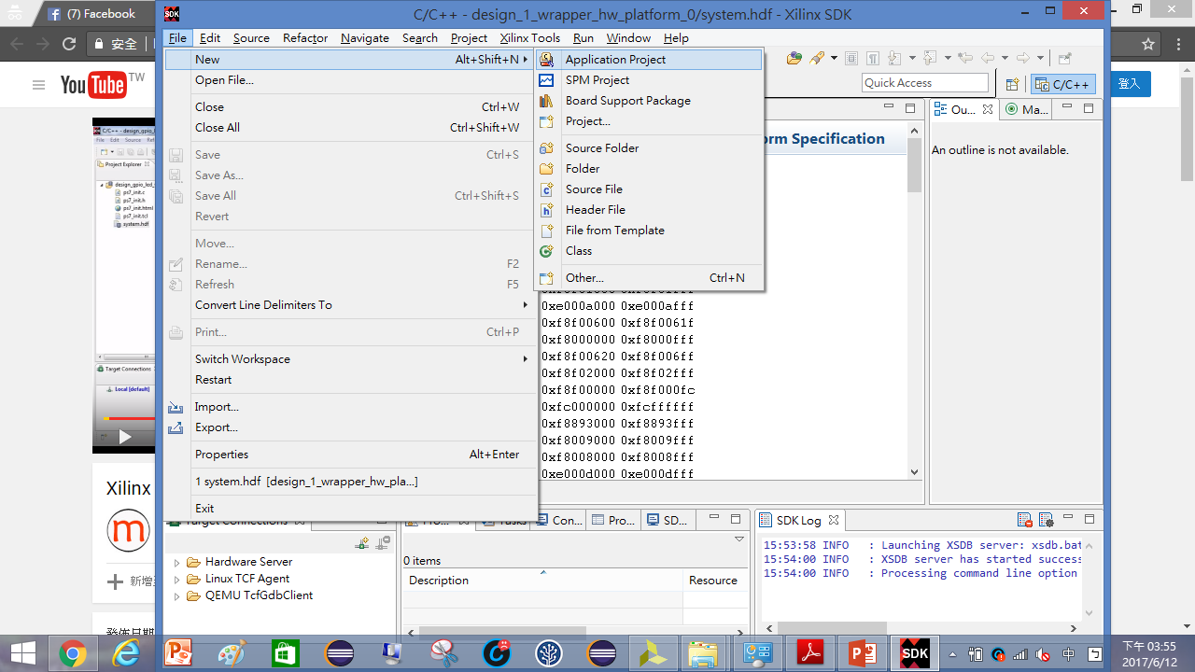
1
2

Slide 12
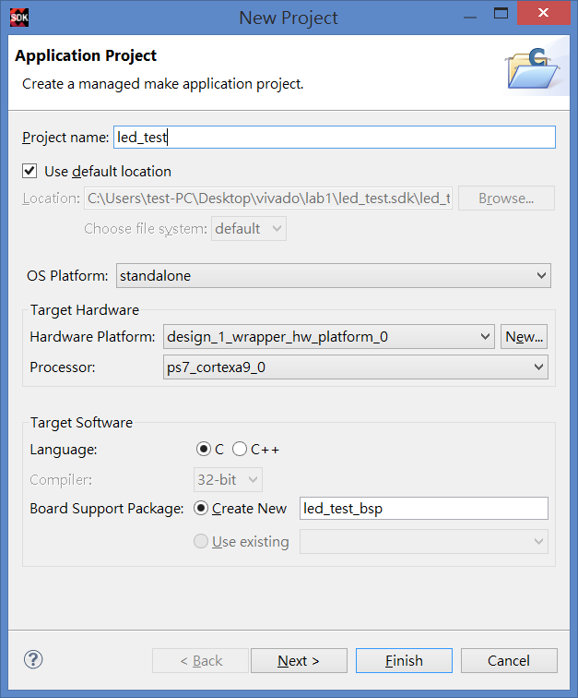
1
2

Slide 13
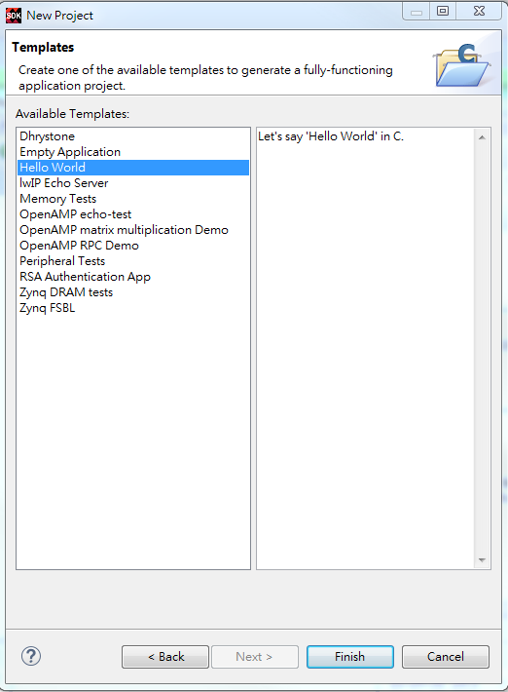
1
2

Slide 14
Run

Slide 15
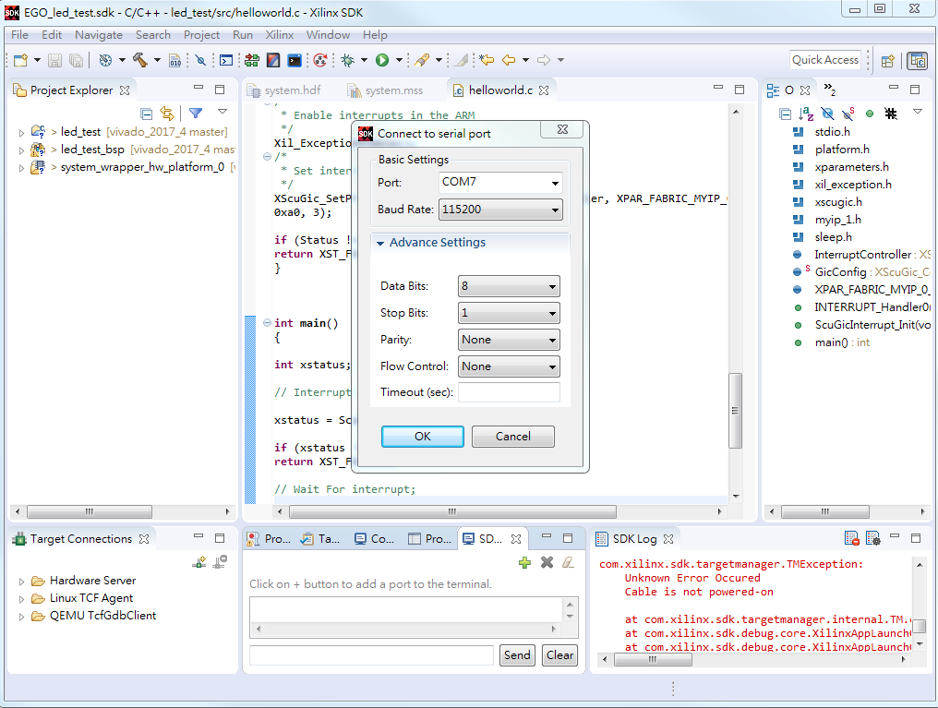
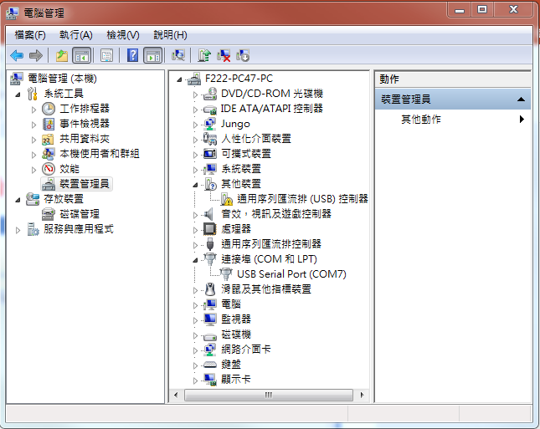
開啟UART Terminal
2
3
1
前往裝置管理員察看COM Port編號

Slide 16
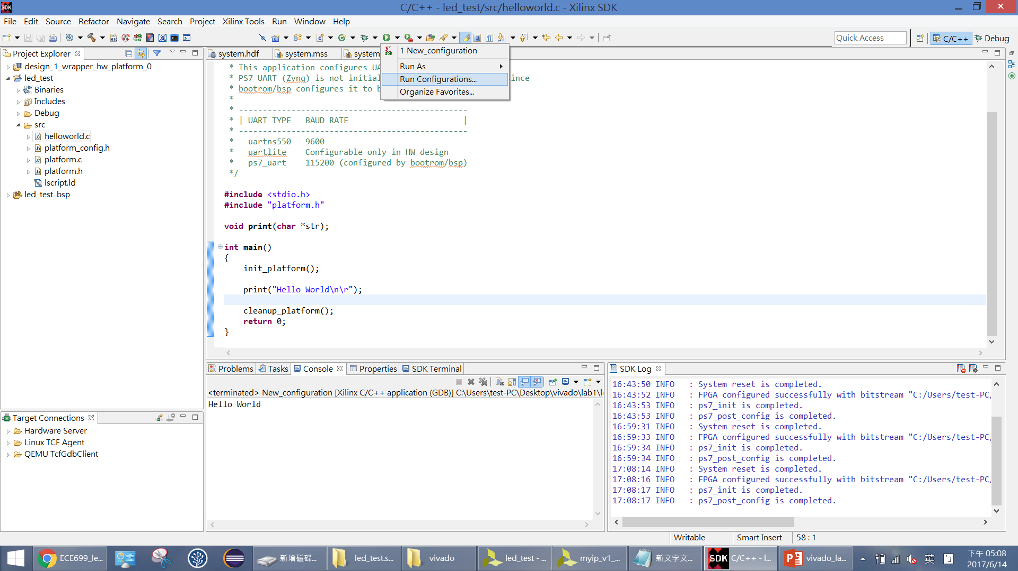
2
1

Slide 17
Run設定

Slide 18
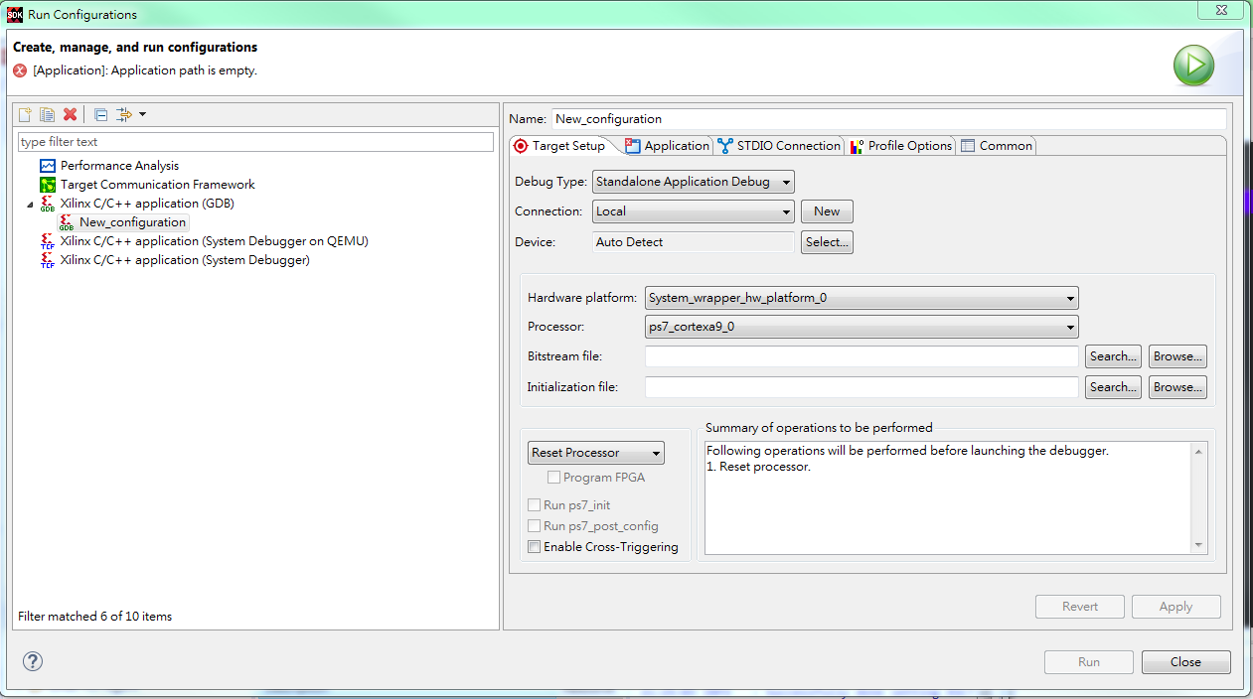
快速點兩下產生
下面的New_configuration項目

Slide 19
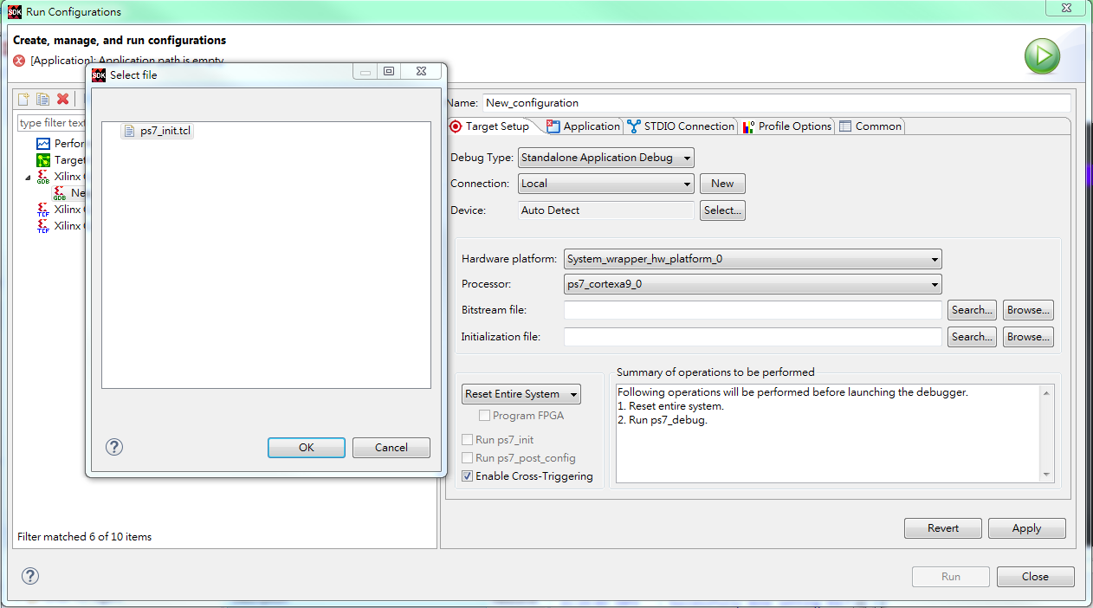
2
1
3

Slide 20
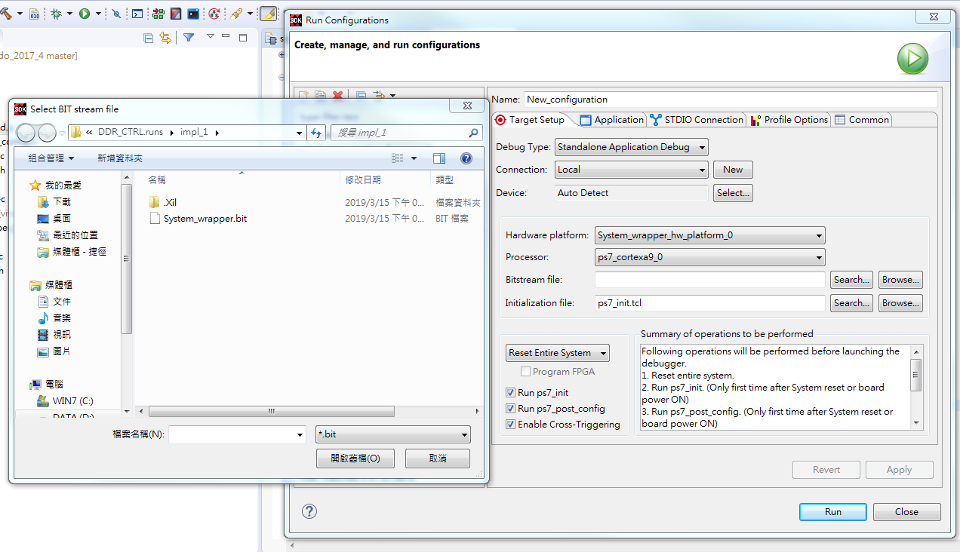
Bit檔路徑在 專案資料夾\Project檔名.runs \ impl_1
2
1
3

Slide 21
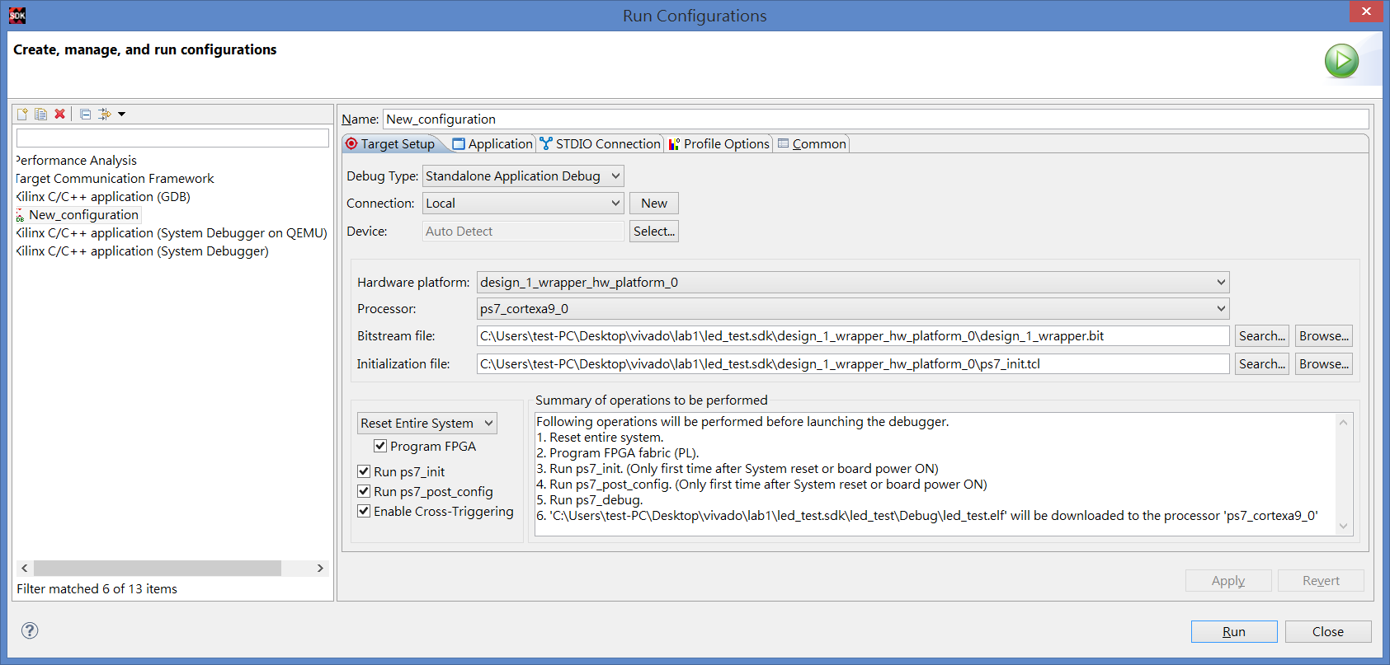
加入.bit檔的話在Run時會再對FPGA進行燒入
或者若未加入.bit檔，可在Run CPU後再進行燒入
1
2

Slide 22
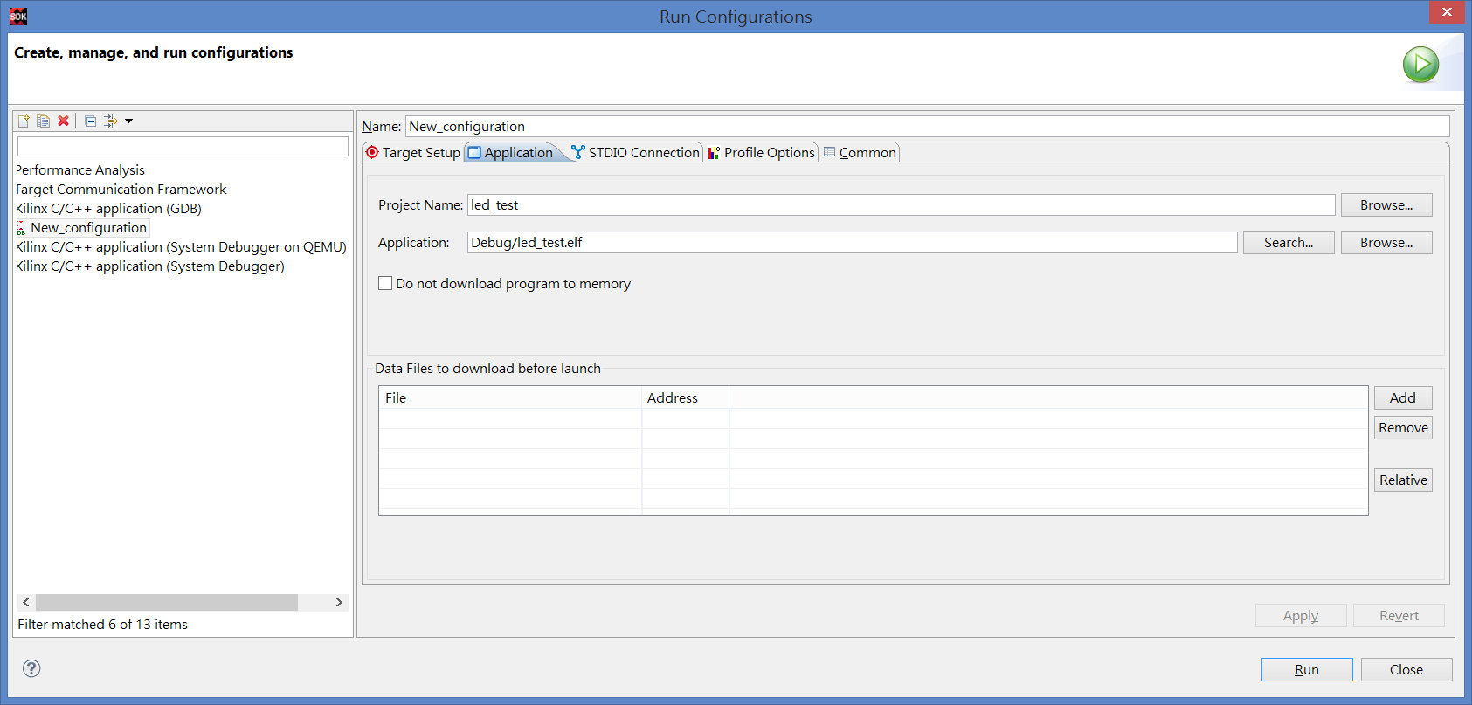
1
2

Slide 23
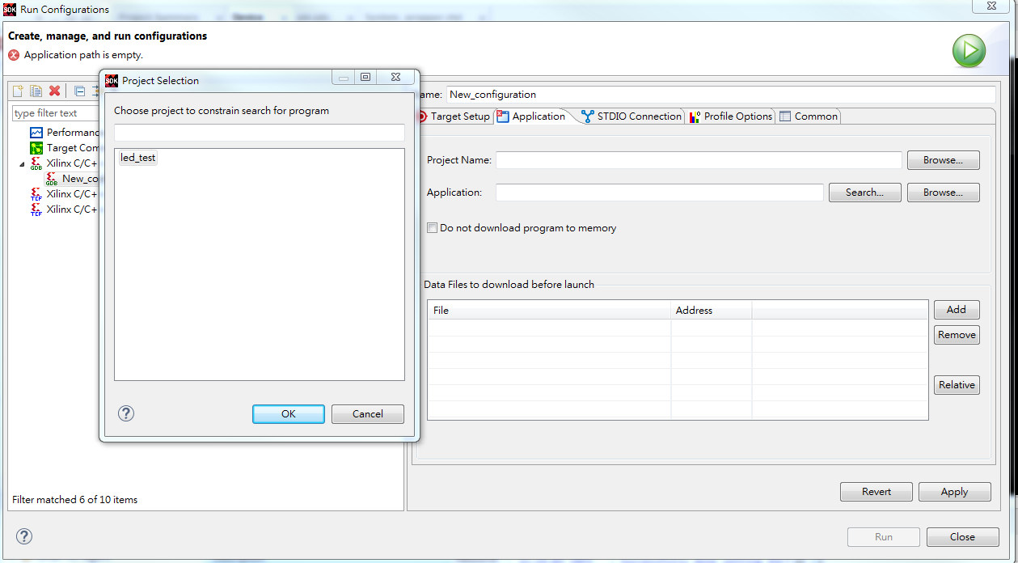
1
2

Slide 24
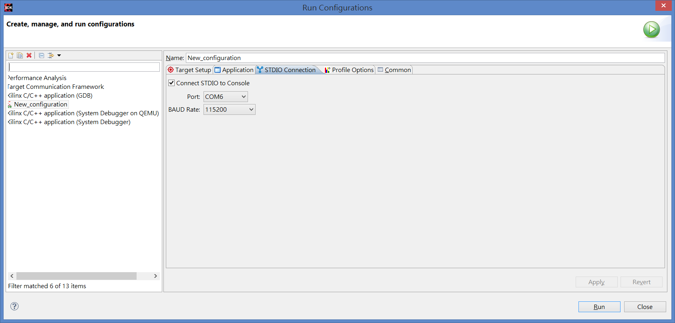
若打勾，可在執行燒入後在Console視窗直接看到從系統晶片回傳的UART訊息
1
2
7
3
前往裝置管理員察看COM Port編號

Slide 25
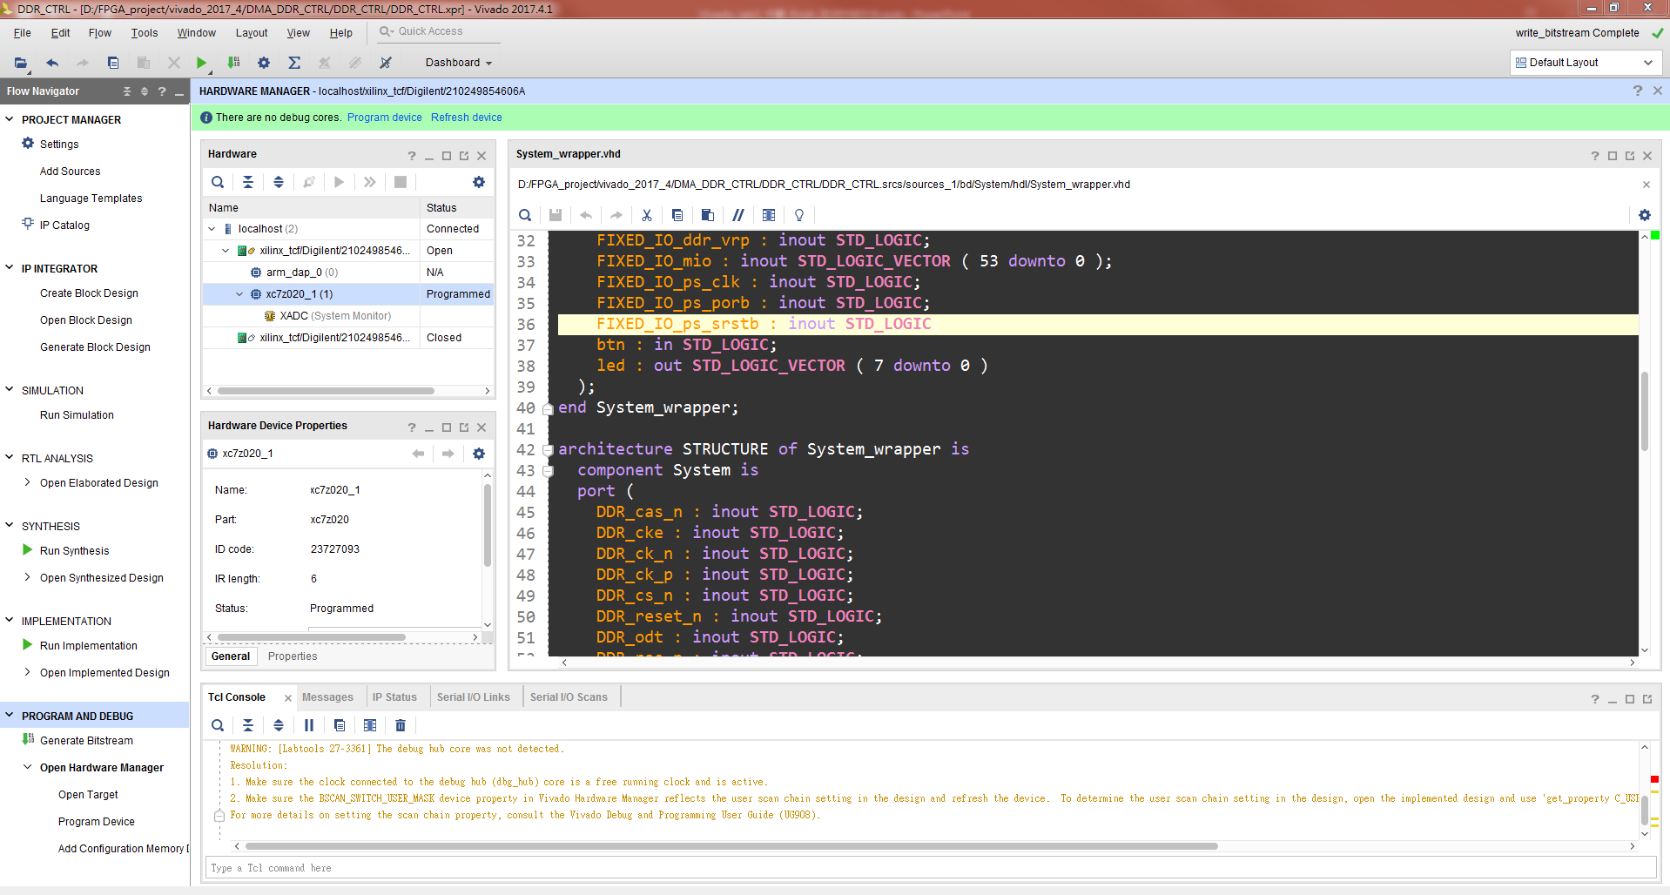
必須將在第一章開起的Hardware Manage關閉才可進行下一步

Slide 26
1
2

Slide 27
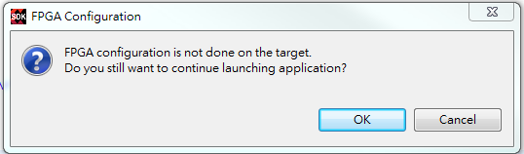

Slide 28
觀看輸出結果

Slide 29
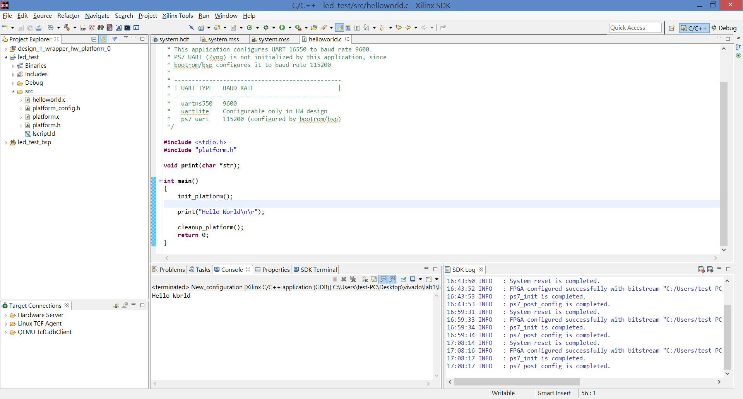
此時延續第一章做的LED燈能正常閃爍

Slide 30
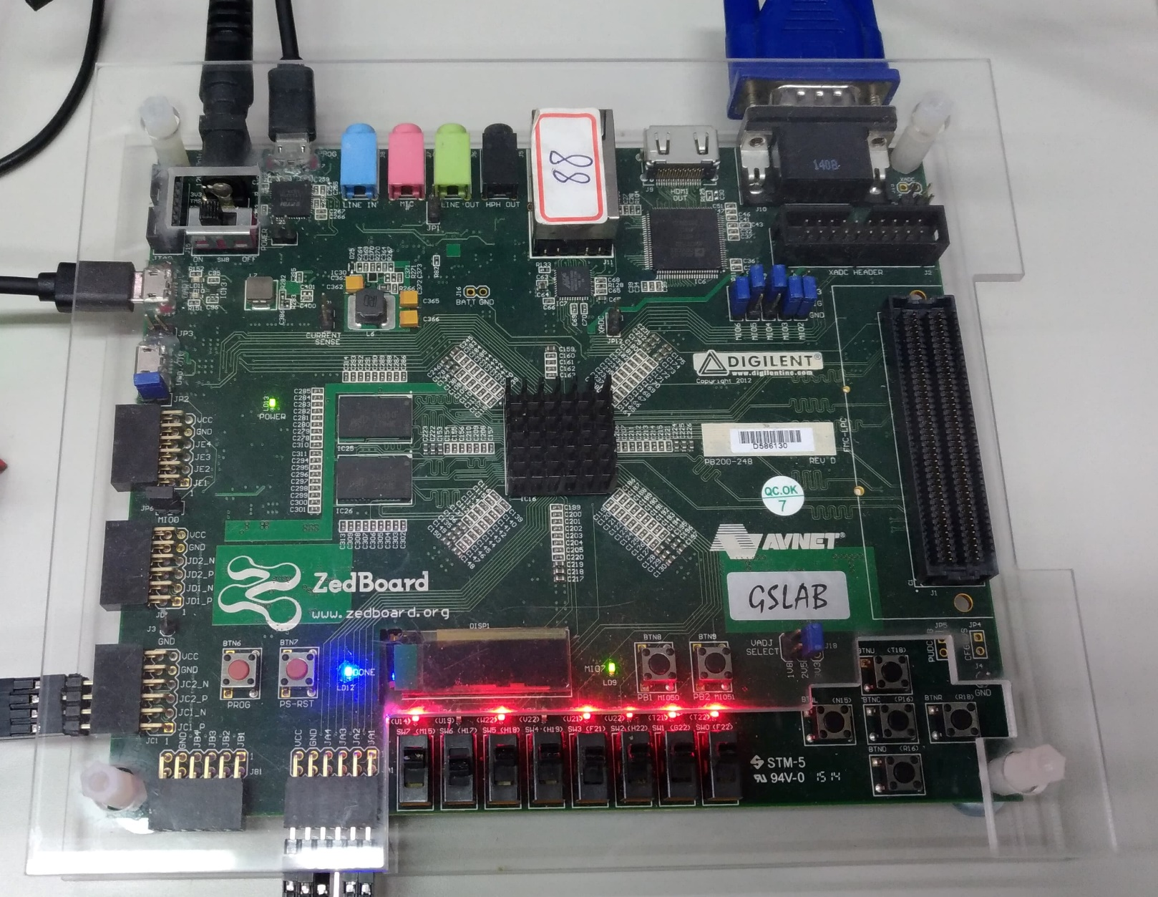
Demo情況

Slide 31
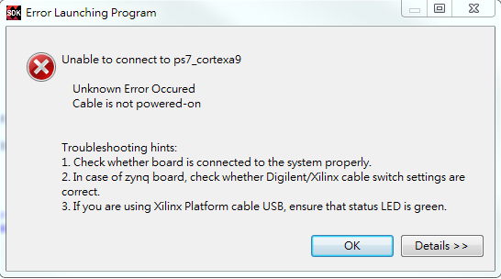
當Run 遇到以下問題怎麼辦?
原因 : 可能板子剛上電就燒入晶片來不及初始完畢
將SoC開發板關電再上電
USB重插

Slide 32
若UART沒有收到東西怎麼辦?
重新開啟SDK Terminal 連線UART再進行Run
改用其它能讀取UART之程式

Slide 33
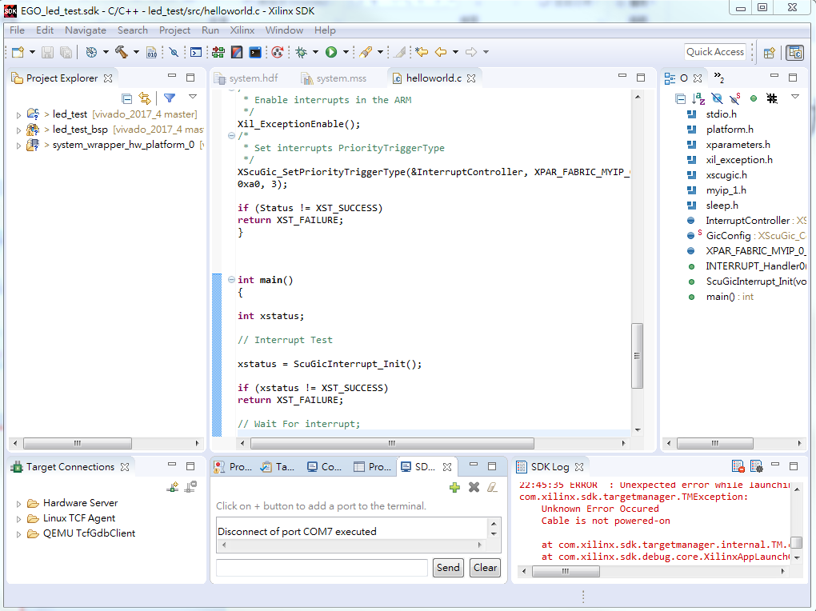
關閉UART Terminal的方法

